Slide 1
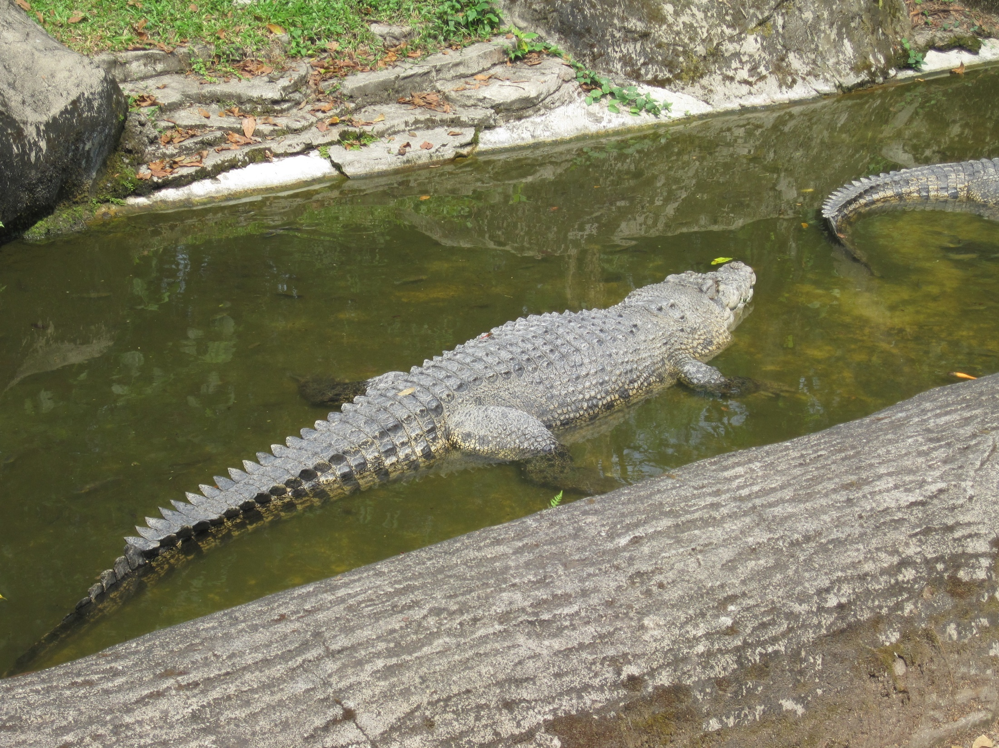
SELAMAT BERJUMPA
DALAM PEMBELAJARAN
MATEMATIKA
KELAS VI ( Enam )
BERSAMA:
RASIDI, S,Pd

Slide 2
Menghitung luas segi banyak yang merupakan gabungan dari dua bangun datar sederhana
CONTOH:
Gabungan dua bangun datar
Yaitu: Segitiga sama kaki dan
Persegi panjang
5 Cm
8Cm
15Cm

Slide 3
Untuk mencari luas bangun tersebut
Maka kita cari satu persatu luas bangun
Persegi panjang dan luas bangun segi tiga
Ingat rumus bangun datar
Panjang X Lebar
( P X L )
½ X Alas X Tinggi
( ½ X A X T )

Slide 4
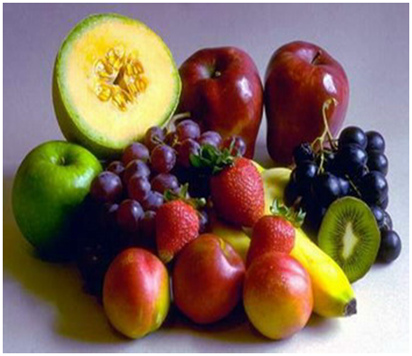
Sekarang mari kita cari Luas persegi panjang
Jadi luas bangun ini
Adalah: 120Cm
L.8Cm
P.15Cm
Panjang X Lebar = Luas
P.15Cm
X
L.8Cm
=
Lu.120Cm

Slide 5
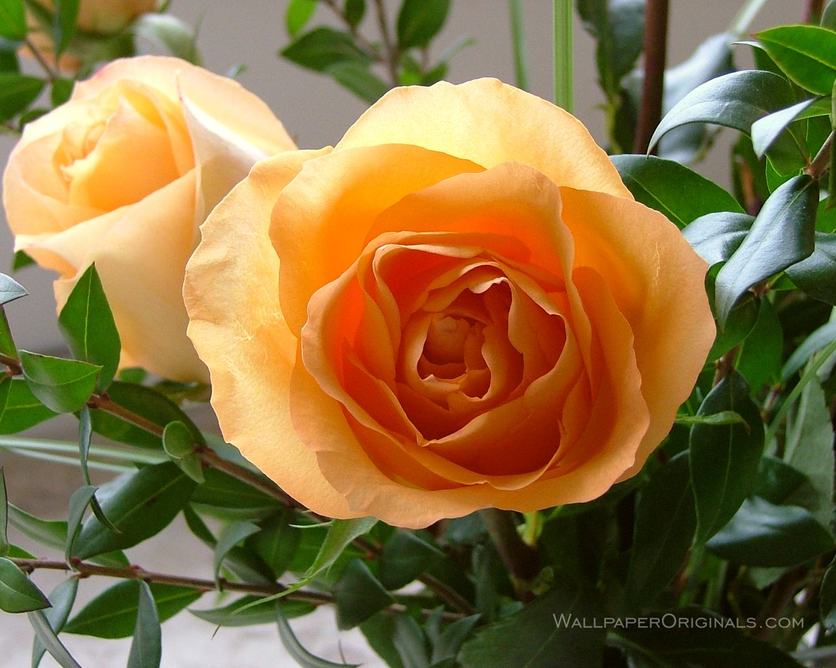
Selanjutnya kita mencari luas segitiga
Untukmendapatkan
alasbangunsegitiga
Kita ambil dari panjang
bangun persegi panjang
T.5Cm
A.15Cm
½ X A X T = Lu. Segitiga
½ X A.15Cm =
X
=
( ½ A.7,5Cm )
T.5Cm
Jadi Luas segitiga adalah : 37,5Cm

Slide 6
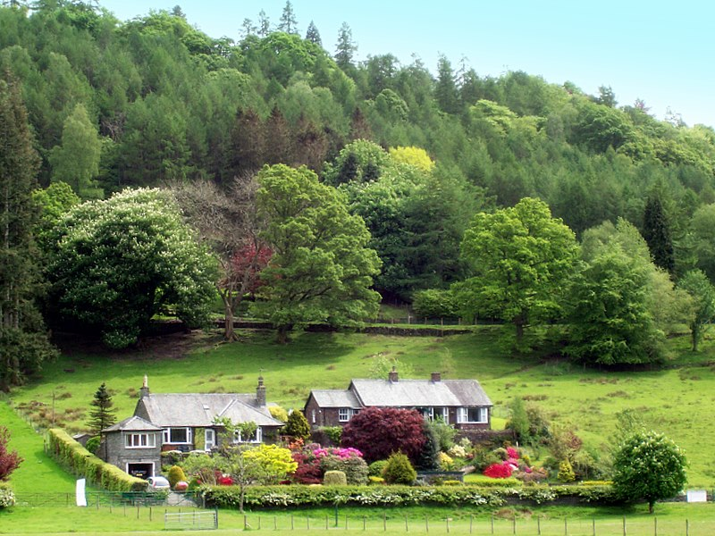
Kalau sudah mendapatkan kedua luas bangun persegi panjang dan bangun segitiga baru di jumlah luas bangun tersebut
Luas
kedua bangun
Persegipanjang
Dan segitiga
157,5Cm
Luas
persegipanjang
120Cm
Luas
segitiga
37,5Cm
+
=
120Cm + 37,5cm = 157,5cm

